Slide 1
Līdzīgi trijstūri
9. Klasei 2023./2024. mācību gads

Slide 2
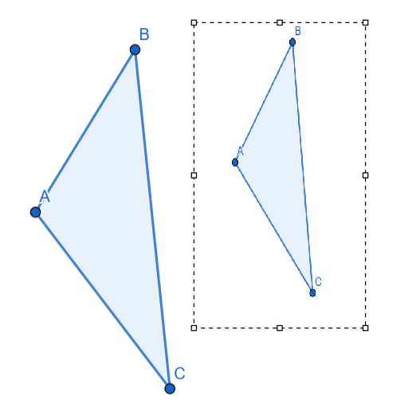
Kādus trijstūrus sauc par līdzīgiem?
Trijstūrus, kuriem ir vienādi leņķi, bet malas ir atšķirīga garuma, sauc par līdzīgiem trijstūriem
Līdzīgus trijstūrus var iegūt palielinot vai samazinot trijstūri tā, lai saglabātos leņķu lielumi
Piemēram, programmā Molberts to var panākt pēc attēla atlasīšanas velkot aiz punkta, kas atrodas kādā no atlases rūts stūriem

Slide 3
Trijstūris ABC un trijstūris KLM ir līdzīgi, jo
Katram pirmā trijstūra leņķim var piemeklēt tikpat lielu leņķi otrā trijstūrī:
Trijstūru līdzību pieraksta šādi:

Slide 4
Ko nozīmē līdzīgu trijstūru atbilstošās malas
Ar atbilstošām malām saprot tās malas līdzīgos trijstūros, kas atrodas pret vienādajiem leņķiem
Vienādie leņķi ir
Pret atrodas mala BC
Pret atrodas mala LM
Tātad malas BC un LM ir doto līdzīgo trijstūru atbilstošās malas
Līdzīgi varam teikt, ka malai AC atbilst mala KM un
malai AB atbilst mala KL

Slide 5
Kāda ir sakarība starp līdzīgu trijstūru atbilstošām malām?
Jebkura lielā trijstūra mala ir k reizes lielāka, nekā mazā trijstūra atbilstošā mala
vai
jebkura mazā trijstūra mala ir k reizes mazāka, nekā lielā trijstūra atbilstošā mala
k ir līdzības koeficients

Slide 6
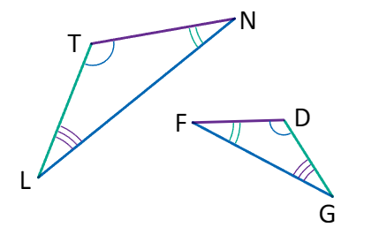
Kā pieraksta sakarību starp līdzīgu trijstūru malām?
Uzrakstīta malu attiecība
Uzrakstīta malu attiecību vienādība jeb proporcija

Slide 7
Izmantotie avoti: Uzdevumi no Lielvārds mācību grāmatas: Ilze France, Gunta Lāce, Evija Slokenberga. Matemātika 9. klasei

